Slide 1
Формирование читательской грамотности: опыт, проблемы, перспективы
17 декабря 2021 г.

Slide 2
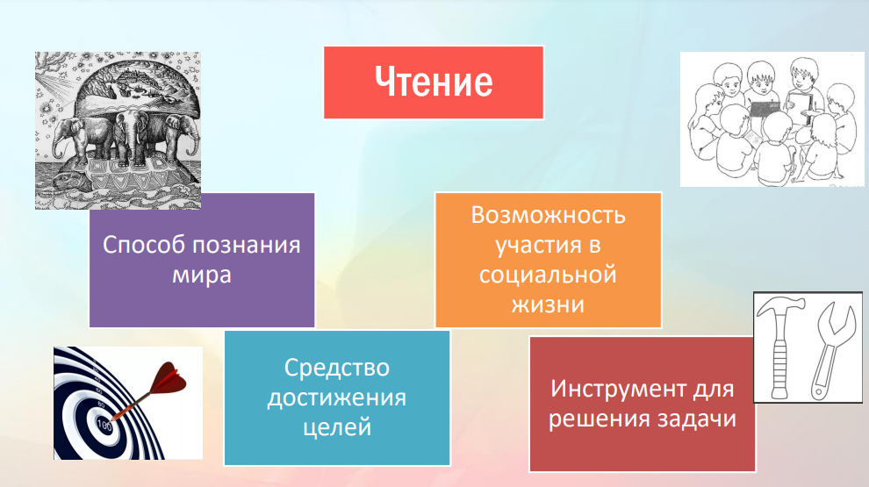

Slide 3
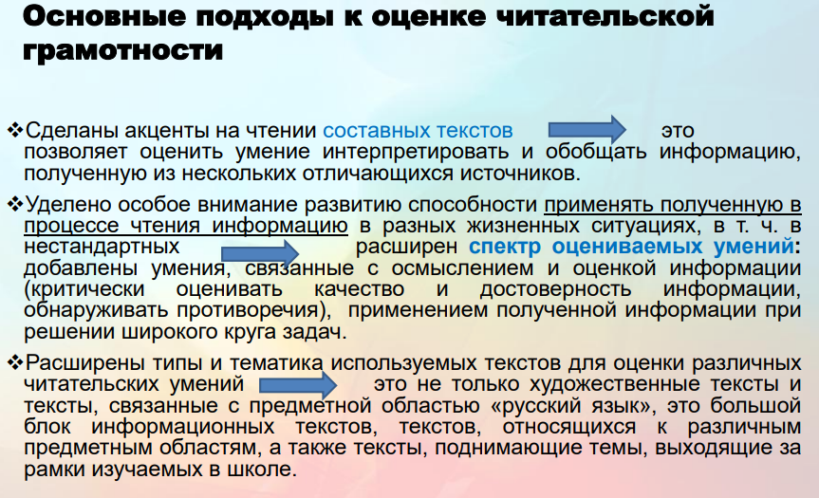

Slide 4
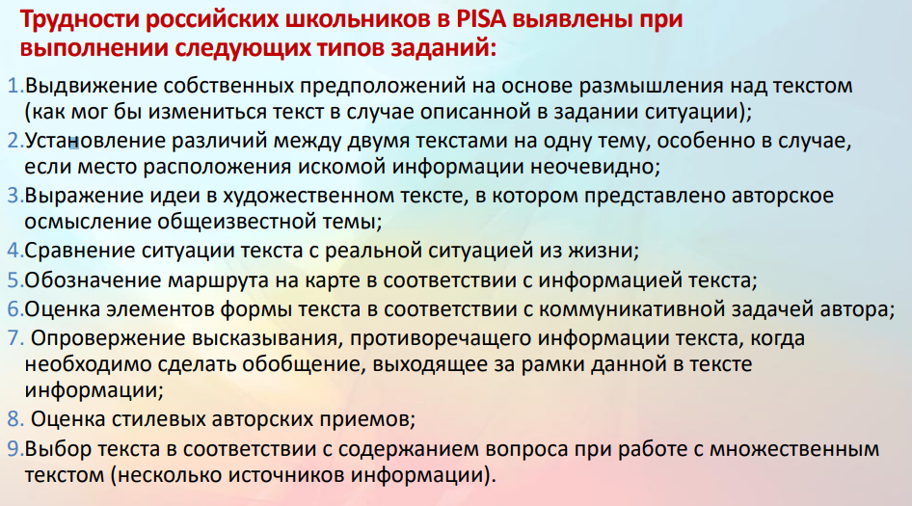

Slide 5
Ключевые проблемы
Непонимание (отрицание) необходимости формирования читательской грамотности за пределами уроков словесности, т.к. эта задача «конкурирует» с предметными задачами за время, интерес, силы ученика и учителя.
Обратная проблема (уроки словесности) – «мы и так на каждом уроке работаем с текстами, т ничего нового делать не нужно». Результаты по заданиям к художественным текстам нередко ниже, чем по заданиям к информационным текстам.
Недостаток ресурсов.
«Игнорирование» ресурсов.
Дефициты в области формирования ЧГ обусловлены
Появлением новых типов текстов
Появлением новых типов заданий

Slide 6
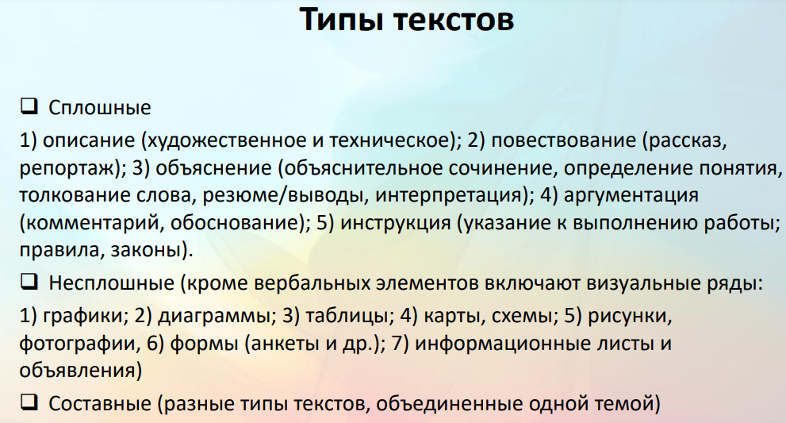
Формат ответов
Выбор ответа из ряда предложенных (одного или нескольких, в т.ч. заданного графически)
Выбор ответа внутри текста выделением
Расположение ответов в определенной последовательности
Заполнение таблиц (умение определять наличие/отсутствие информации, устанавливать соответствие и т.д.)
Построение маршрута на карте
Ввод краткого ответа
Ввод развёрнутого ответа (в одно, два или три поля)

Slide 7
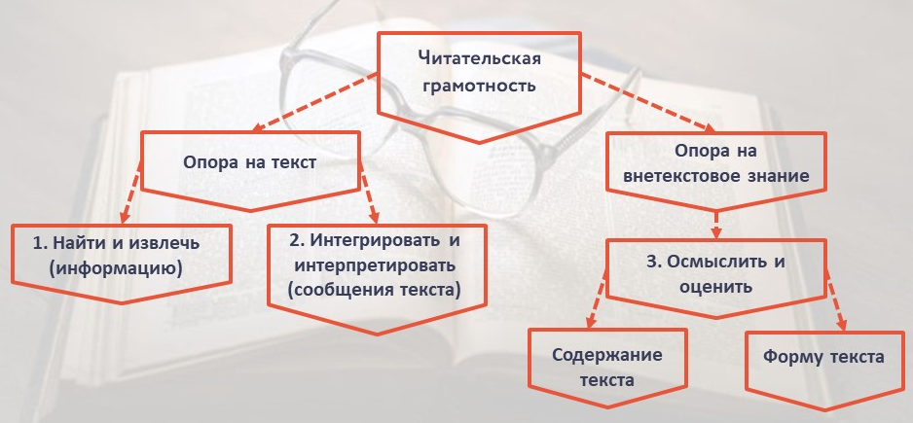

Slide 8
Читательское действие | Читательские умения, соответствующие группам читательских действий
Читательские действия, связанные с нахождением и извлечением информации из текста | - Определять место, где содержится искомая информация (фрагмент текста, гиперссылка, ссылка на сайт…). - Находить и извлекать одну или несколько единиц информации. - Находить и извлекать одну или несколько единиц информации, расположенных в одном фрагменте текста. - Находить и извлекать несколько единиц информации, расположенных в разных фрагментах текста. - Определять наличие/отсутствие информации.
Читательские действия, связанные с интеграцией и интерпретацией текста | - Понимать фактологическую информацию (сюжет, последовательность событий и т.п.). - Понимать смысловую структуру текста (определять тему, главную мысль/идею, назначение текста). - Понимать значение неизвестного слова или выражения на основе контекста. - Устанавливать скрытые связи между событиями или утверждениями (причинно-следственные отношения, отношения аргумент – контраргумент, тезис – пример, сходство – различие и др.). - Соотносить визуальное изображение с вербальным текстом. - Формулировать выводы на основе обобщения отдельных частей текста. - Понимать чувства, мотивы, характеры героев. - Понимать концептуальную информацию (авторскую позицию, коммуникативное намерение).
Читательские действия, связанные с осмыслением и оценкой текста | - Оценивать содержание текста или его элементов (примеров, аргументов, иллюстраций и т.п.) относительно целей автора. - Оценивать форму текста (структуру, стиль и т.д.), целесообразность использованных автором приемов. - Понимать назначение структурной единицы текста. - Оценивать полноту, достоверность информации. - Обнаруживать противоречия, содержащиеся в одном или нескольких текстах. - Высказывать и обосновывать собственную точку зрения по вопросу, обсуждаемому в тексте.
Читательские действия, связанные с использованием информации из текста | - Использовать информацию из текста для решения практической задачи (планирование поездки, выбор телефона и т.п.) без привлечения фоновых знаний. - Использовать информацию из текста для решения практической задачи с привлечением фоновых знаний. - Формулировать на основе полученной из текста информации собственную гипотезу. - Прогнозировать события, течение процесса, результаты эксперимента на основе информации текста. - Предлагать интерпретацию нового явления, принадлежащего к тому же классу явлений, который обсуждается в тексте (в том числе с переносом из одной предметной области в другую). - Выявлять связь между прочитанным и современной реальностью.

Slide 9
Возможности введения заданий в учебный процесс
В качестве диагностики
Введение в урок - соответствующий раздел, тему
Использование как точки межпредметного взаимодействия, в межмепредметном модуле (взгляд на ситуацию с точки зрения географии, физики, обществознания и т.д.)
Использование во внеурочных формах работы
Сквозные формы работы (Командные интеллектуально-творческие игры и т.д.)
Возможность влияния мониторинга на образовательный процесс
Анализ текстового корпуса учебников. (Есть ли «диалог» текстов? Есть ли дополняющие друг друга тексты? Есть ли тексты, содержащие полемичную информацию?)
«Разворачивание» каждого читательского умения в набор операций с возможностью помощи на каждом этапе.
Помощь педагогам-предметникам в выявлении специфики текстов по каждому предмету и особенностей читательской деятельности при работе с информационными текстами.
Предоставление «выверенных» в мониторинге заданий как основы проектирования процесса формирования читательской грамотности в основной школе.
Выявление типичных трудностей учеников как возможность совершенствования методики работы с текстами.

Slide 10
Основные задачи, общие для разных предметов
Понимание учебного текста (учебного материала) – основного образовательного ресурса
Понимание учебного задания
Понимание специфических для предмета текстов (графиков, чертежей, исторических источников, карт, художественных и публицистических текстов и т.д.)
Знакомство с историей науки, историей идей, описанием исследовательской деятельности
Связь учебного материала с миром вокруг, новыми практическими и учебными задачами
Критическая оценка информации
Читательская грамотность как общеучебный результат
У каждого предмета есть своя «зона ответственности» в формировании ЧГ
«Свои» типы текстов, которые обязательно нужно научить читать
Свои «профильные» читательские умения
Свои способы чтения

Slide 11
Принципы чтения математического текста | Ключевые читательские задачи при чтении математического текста
Ничего не пропускать! Следить за логикой изложения Повторять за автором преобразования и построения (Шай Симонсон и Фернандо К.Гувеа) | Видеть математическую задачу в контексте ситуации, находить необходимые данные в различных источниках, в том числе графиках, диаграммах, таблицах, схемах и т.д. Вычитывать логику рассуждений, проверяя и уточняя своё понимание на каждом этапе Выделять «слабые» места в рассуждениях, доказательстве Понимать сущность алгоритма и действовать по алгоритму, переносить информацию и способы работы на новые объекты и ситуации Выдвигать гипотезы на основе прочитанного

Slide 12
Основные типы текстов на предметах естественнонаучного цикла | Основные читательские умения, требующиеся при чтении естественнонаучных текстов
Учебные тексты (учебник, энциклопедия, лекция, описание опыта и т.п.) Научно – популярные тексты Несплошные тексты (диаграммы, графики, таблицы, инфографика, фотографии, схемы опытов и т.п.) Текст задания, инструкции | - Определять значение терминов Извлекать и сопоставлять информацию, представленную в разных знаковых системах Отвечать на вопросы разного типа («Почему так?», «Так ли?», «Что из этого следует?» Выделять ключевые идеи текста, авторскую позицию, причинно – следственные связи и т.д. Интерпретировать графическую информацию Выделять специфическую информацию о целях исследования, его методах, проверяемых гипотезах, выводах и т.п. Оценивать надежность источника («Откуда это известно?», «Можно ли доверять этому источнику?») Обосновывать предложенное утверждение или собственное мнение по обсуждаемой проблеме

Slide 13
О специфике чтения на уроках истории
Чтение не только учебника, но и исторических документов
Много хронологической информации
Обучение различению фактов и мнений, оценке и учету представленной в тексте картины событий, фактов, оценок и т.д.
Работа с несплошными текстами: картой, схемой, фотографиями, диаграммами и т.д.

Slide 14
О специфике чтения на уроках словесности
Всё многообразие жанров и стилей
Специальное обучение пониманию, оценке содержания и формы
Специальное обучение построению развернутого ответа
Методические задачи
Какие тексты интересны с точки зрения ЧГ?
Использован ли их потенциал в учебнике?
Каких заданий не хватает?
Какие трудности понимания / риски непонимания могут возникнуть и как их предупредить?
Как помочь тем, кто не понимает?
Какие вопросы / задания нужны, чтобы не оценивать, а формировать читательское умение?
Какие тексты и задания требуют особых форм работы?
Что может стать «общим капиталом» для учителей разных предметов?

Slide 15
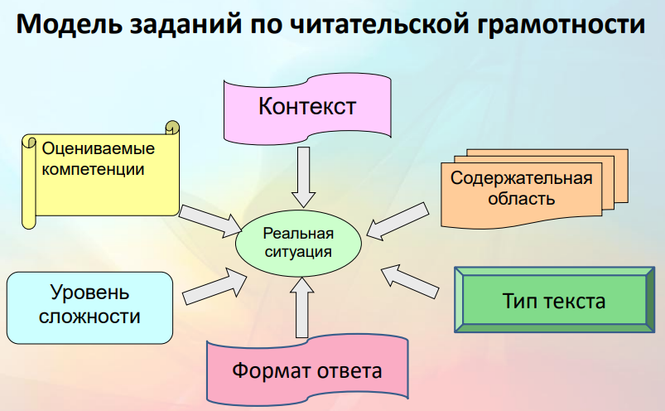
Какие задания нужны
для формирования ЧГ?

Slide 16
Структура заданий по читательской грамотности
Основные компетенции | Один текст | Множественный текст
Локализация информации | Просмотр и поиск | Поиск и выбор соответствующего текста
Понимание. Интеграция и интерпретация | Выявление буквального смысла Обобщение и формулирование выводов | Обобщение и формулирование выводов
Рефлексия и оценка | Оценка качества и надежности текста Размышление над содержанием и формой текста | Выявление и анализ противоречий

Slide 23
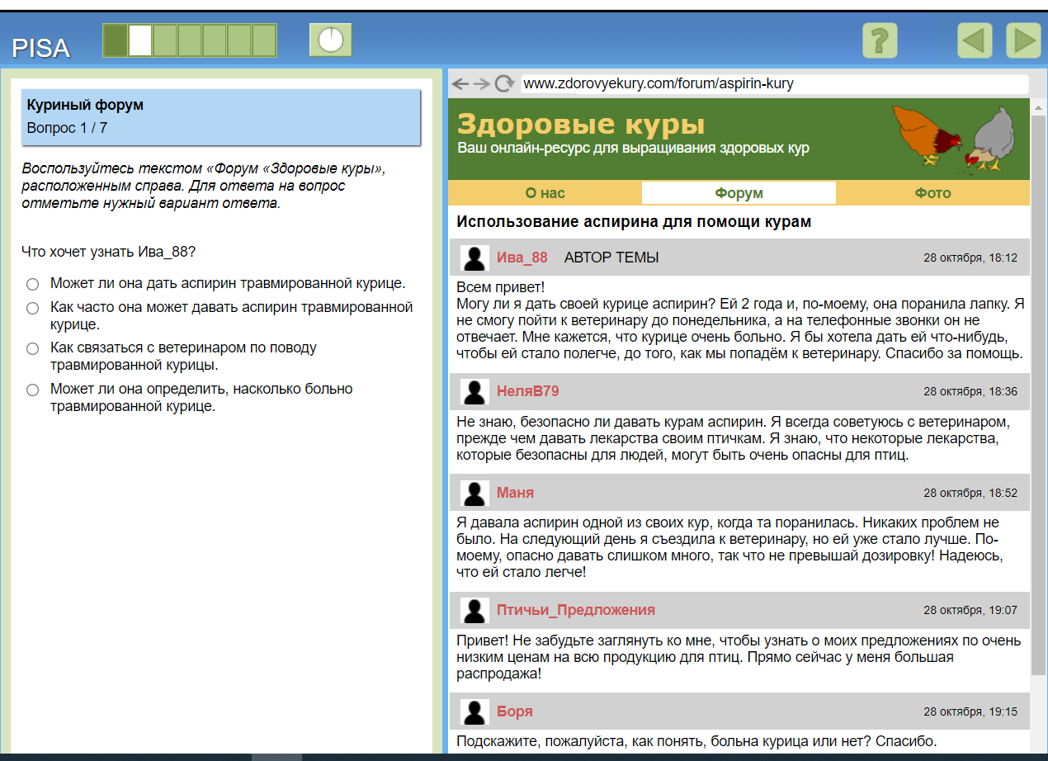
https://fioco.ru/

Slide 24
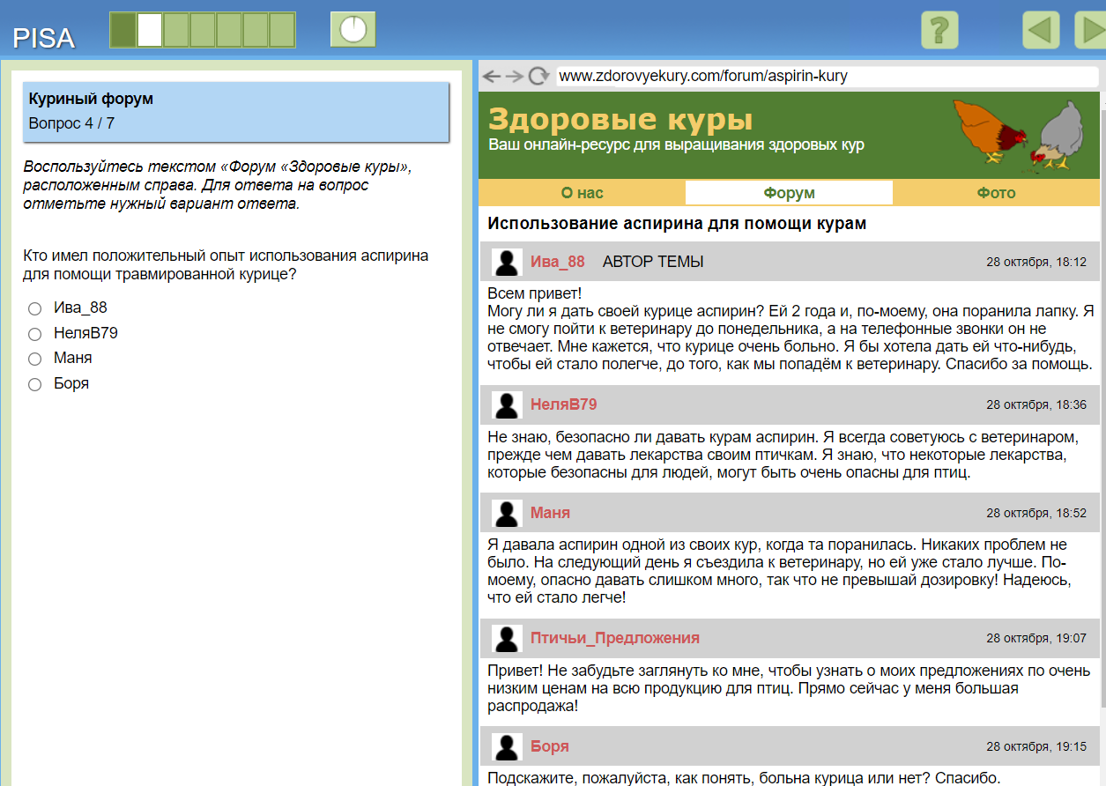
https://fioco.ru/

Slide 25

https://fioco.ru/

Slide 30
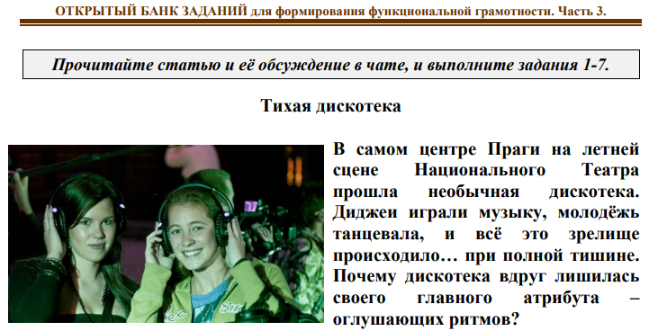
Вы ничего не слышите? А ведь играют сразу два диджея, и танцуют около сотни людей. Это новое модное увлечение молодежи «Silent Disco» – Тихая дискотека. Главное отличие от дискотеки традиционной – отсутствие мощных динамиков и беспроводные наушники. Танцующие в тишине смотрятся, возможно, нелепо, но только для тех, кто ещё не надел наушники.
Вот послушайте, в наушниках достаточно громко играет музыка. Выбираете тот канал, какой вам больше нравится, и вперёд на танцпол.
Тихую дискотеку можно проводить где угодно, ведь она никому не мешает. Никто из окружающих не слышит мощных басов, как на обычной дискотеке. Не надо ни помещения, ни громадного количества аппаратуры.
У беспроводных наушников два канала. Один зелёного цвета, другой синего. В темноте сразу видно, под музыку какого диджея танцуют люди. И если зелёного, к примеру, становится больше, то диджей, чья музыка транслируется на синий канал, начинает играть другую музыку, чтобы «завоевать» посетителей, чтобы они снова переключились на его канал.
– Здесь можно сдвинуть чуть-чуть наушники с ушей и одновременно и танцевать, и разговаривать с подругой. А на обычной дискотеке очень шумно, там ни с кем не пообщаешься! – говорит одна из поклонниц бесшумной дискотеки.
Алексей Пономарев 17-08-2012

Slide 31
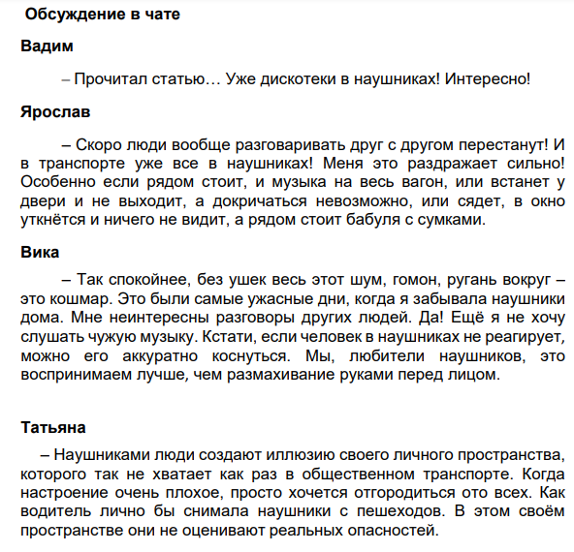

Slide 32
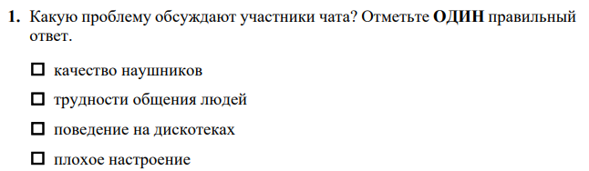
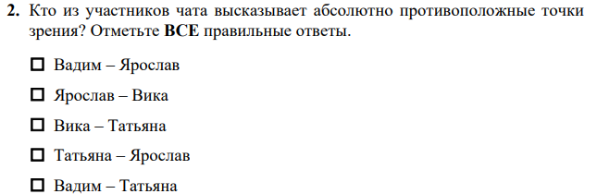
2 (трудности общения людей)
2 (Ярослав – Вика)
4 (Татьяна – Ярослав)

Slide 33
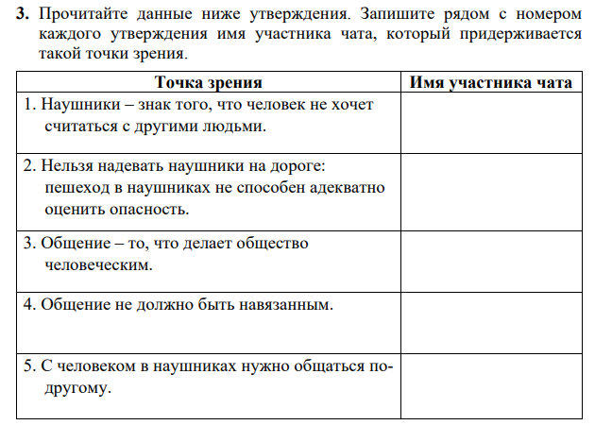

Slide 34
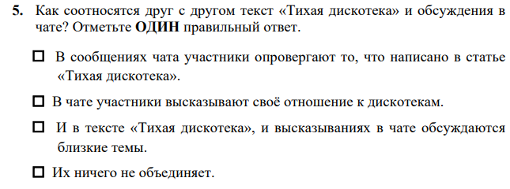

Slide 35
Общие принципы подбора заданий
Необходимо работать с ключевыми аспектами темы
Необходимы задания, заставляющие сопоставлять и анализировать информацию из разных источников
Необходимы практико – ориентированные задания
Необходимо обращаться к разным читательским умениям

